Slide 1
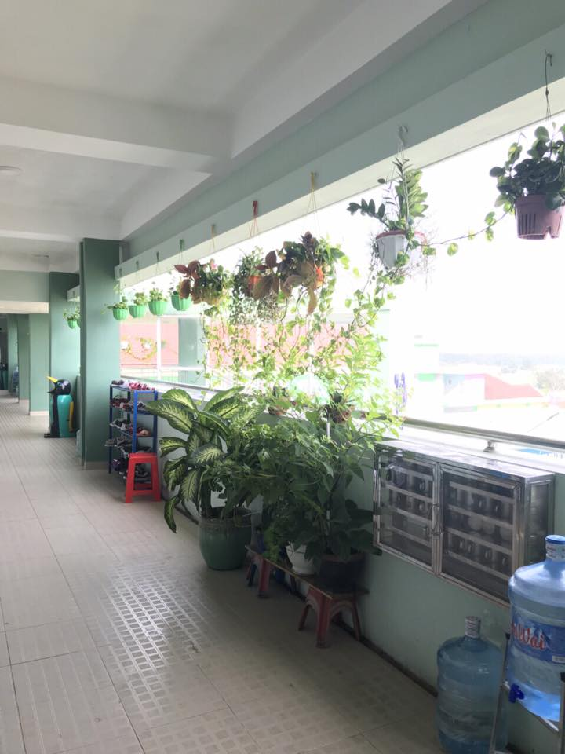



LỚP 5B
PHÒNG GD-ĐT THỊ XÃ BẾN CÁT
TRƯỜNG TIỂU HỌC NGỌC LÂM
Trường Tiểu học An Điền
Giáo viên: Hồ Văn Thanh

Slide 2


Kiểm tra
bài cũ
Đọc lại bài Lớp học trên đường .
Nêu nội dung của bài?

Slide 3
Các em hãy quan sát xem tranh vẽ gì?

Slide 4
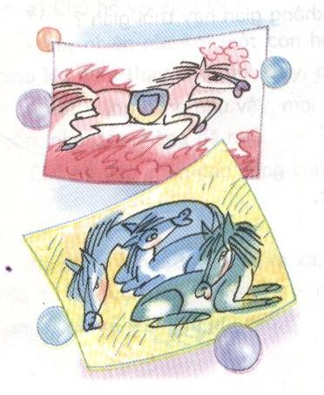
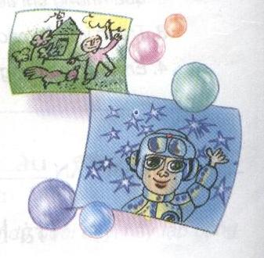

Slide 5
Tiếp tục chủ điểm Những chủ nhân tương lai, bài thơ Nếu trái đất thiếu trẻ con của nhà thơ Đỗ Trung Lai sẽ giúp các em hiểu: Trẻ em thông minh, ngộ nghĩnh, đáng yêu như thế nào đối với người lớn, đối với sự tồn tại của trái đất.

Slide 6
Luyện đọc:
Các em chú ý đọc giọng vui, hồn nhiên, cảm hứng ca ngợi trẻ em; lời chú Pô-pốp (ngạc nhiên, vui sướng-trầm lắng. Đọc vắt dòng, liền mạch một số dòng thơ.
Nghethầy giáo đọc bài – Lớp theo dõi lắng nghe.
Mở sách trang 157

Slide 7
Luyện đọc:
Luyện đọc
Tìm hiểu bài
Pô-pốp, tranh vẽ
Khuôn mặt, sung sướng
Pô-pốp bảo tôi:
“- Anh hãy nhìn xem:
Có ở đâu đầu tôi to được thế?//
Anh hãy nhìn xem!
Và thế này thì “ghê gớm” thật:
Trông đôi mắt chiếm nửa già khuôn mặt
Các em tô lên một nửa số sao trời!”//

Slide 8
Luyện đọc:
Đọc các từ chú giải
cuối bài
Đọc nối tiếp theo 3
khổ thơ
Thi đọc theo cặp
Một em đọc bài.

Slide 9

Tìm hiểu bài:
Nhân vật ‘tôi” và nhân vật ‘Anh” trong bài thơ là ai? Vì sao chữ “Anh” được viết hoa?
Nhân vật “tôi” là tác giả-nhà thơ Đỗ Trung Lai. “Anh” là phi công vũ trụ Pô-pốp. Chữ “Anh” được viết hoa để bày tỏ lòng kính trọng phi công vũ trụ Pô-pốp đã hai lần được phong tặng danh hiệu Anh hùng Liên xô.

Slide 10
Tìm hiểu bài:
Cảm giác thích thú của vị khách về phòng tranh được bộc lộ qua những chi tiết nào?
Qua lời mời xem tranh rất nhiệt thành của khách được nhắc lại vội vàng, háo hức: Anh hãy nhìn xem, Anh hãy nhìn xem!
Qua các từ ngữ biểu lộ thái độ ngạc nhiên, vui sướng: Có ở đâu đầu tôi to được thế? ... Trong đôi mắt chiếm nửa già khuôn mặt ...
Qua vẻ mặt: vừa xem vừa sung sướng mỉm cười.

Slide 11
Tìm hiểu bài:
Tranh vẽ của các bạn nhỏ có gì ngộ nghĩnh?
Tranh vẽ của các bạn rất ngộ. Các bạn vẽ: Đầu phi công vũ trụ Pô-pốp rất to – Đôi mắt chiếm nửa già khuôn mặt, trong đó tô rất nhiều sao trời – Ngựa xanh nằm trên cỏ, ngựa hồng phi trong lửa – Mọi người đều quàng khăn đỏ - Các anh hùng là những – đứa – trẻ - lớn – hơn.

Slide 12
Tìm hiểu bài:
Em hiểu ba dòng thơ cuối thế nào?
Thảo luận theo cặp
Ba dòng thơ cuối là lời của anh hùng Pô-pốp nói với nhà thơ Đỗ Trung Lai: Người lớn làm mọi việc vì trẻ em./ trẻ em là tương lai của đất nước, vì vậy nếu không có trẻ em, mọi hoạt động trên thế giới sẽ vô nghĩa./ Vì trẻ em, mọi hoạt động của người lớn trở nên có ý nghĩa.

Slide 13
Tìm hiểu bài:
Bài thơ ca ngợi trẻ em ngộ nghĩnh, sáng suốt, là tương lai của đất nước, của nhân loại. Vì trẻ em, mọi hoạt động của người lớn trở nên có ý nghĩa. Vì trẻ em, người lớn tiếp tục vươn lên, chính phục những đỉnh cao.

Slide 14
Tìm hiểu bài:
Nội dung: Tình cảm yêu mến và trân trọng của người lớn đối với trẻ em.
Nêu ý nghĩa của bài?

Slide 15
Luyện đọc diễn cảm:
Nghe thầy giáo đọc bài, nêu giọng đọc, ngắt nghỉ, nhấn giọng, ... ?
Đọc nối tiếp theo 3 khổ thơ.

Slide 16
Luyện đọc diễn cảm:
Pô-pốp bảo tôi:
“- Anh hãy nhìn xem: (giọng nhanh, vui sướng)
Có ở đâu đầu tôi to được thế?//
Anh hãy nhìn xem!
Và thế này thì “ghê gớm” thật:
Trông đôi mắt chiếm nửa già khuôn mặt
Các em tô lên một nửa số sao trời!”//
Pô-pốp vừa xem vừa sung sướng mỉm cười (giọng chậm lại)
Nụ cười trẻ nhỏ.
Những chú ngựa xanh lại nằm trên cỏ
Những chú ngựa hồng lại phi trong lửa
Qua tấm lòng các em
Cả thế giới quàng khăn đỏ
Các anh hùng là những-đứa-trẻ-lớn-hơn.

Slide 17

Luyện đọc diễn cảm:
Thi đọc diễn cảm

Slide 18
Củng cố - Dặn dò:
Nhắc lại nội dung bài.

Slide 19
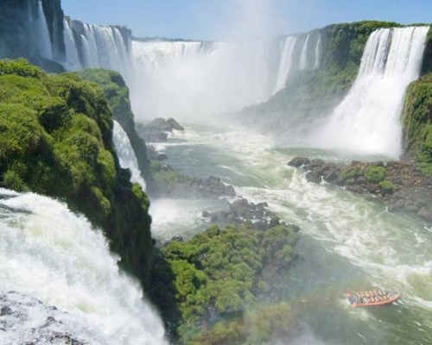

Xin ch©n thµnh c¶m ¬n

